Slide 1
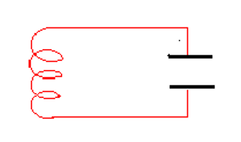
上节内容回顾
电磁振荡
电路中电量q和电流I的周期性变化。
振荡方程
LC 振荡电路的能量

Slide 2
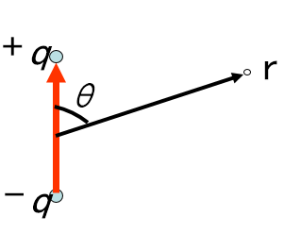

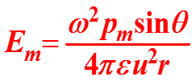


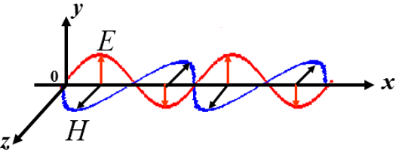


上节内容回顾
电磁波的波动方程
球面波
平面波
u
电磁波的性质
E 和H 的位相(同相)，数量关系，方向(E×H || u)
电磁波的能量
能流密度矢量（坡印廷矢量）
重点：写平面电磁波的电场、磁场波动方程

Slide 3
光学
前言
光学研究分类（有关可见光研究的学科）
光的波长相对较短、波动效应不明显 —> 几何光学
光的内禀性质、光现象 —> 物理光学
光的波动性质(干涉、衍射、偏振) —> 波动光学
光的粒子性、与物质的相互作用 —> 量子光学
全息照相、光学信息处理、激光等 —> 现代光学

Slide 4
公元前400年 《墨经》： 光的几何性质记录
公元前300~400年 欧几里德： 光的直线传播
开普勒（德）：光照、光疏密性质、全反射
1621年 斯涅尔（荷）：折射定律
1655年 格拉马蒂（意）：衍射、薄膜干涉现象
牛顿：总结提出光的粒子说
惠更斯（荷）：同期提出光的波动学说。（以太介质）
1801年 托马斯⋅杨（英）：杨氏双缝干涉
1808年 马吕斯（法）：光的偏振（光是横波）
1811年 布儒斯特（英）：双轴晶体
1818年 菲涅尔（法）：惠更斯—菲涅尔原理
同 期 洛埃：洛埃镜实验 半波损失
—> 为波动说奠定基础。
1849~62年 菲索和傅科（法）光速测量：—> 证实波动说
1872年 迈克尔逊和莫雷（美）：以太寻找实验
1872年 麦克斯韦：建立Maxwell方程，光速，光是电磁波
1886年 赫兹（德）：证实电磁波
1905年 爱因斯坦：光的量子学说 —> 光的粒子性
相对论—>光速
光现象研究发展史
光的波粒
二象性

Slide 5
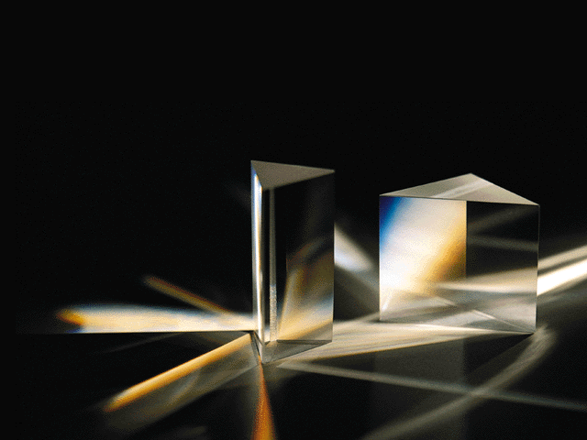
第五篇
波动光学
Wave optics

Slide 6
第五篇 波动光学
Wave Optics
1. 光波的干涉
2. 光波的衍射
3. 光波的偏振
波动光学：
用波动理论解释光的干涉、衍射、偏振现象。

Slide 7
第五篇
波动光学
光波的干涉
Interference

Slide 8
1. 光波的干涉 Interference of Light Waves
第1节 光波
第2节 光的干涉 光程
第3节 分波阵面干涉(重点)
第4节 分振幅干涉(重点)
第5节 干涉现象的应用

Slide 9
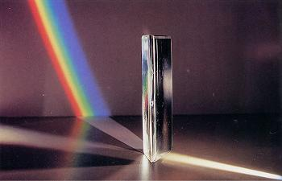
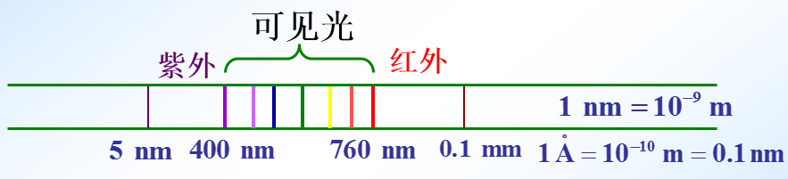
第1节 光波
Light Waves
1.1 光波
光波是电磁波
因为光是横波，所以具有偏振特性
波线上 沿某一方向(如y轴) 振动，
故称偏振
矢量称光矢量
1

Slide 10

1.2 光源
光源的最基本发光单元是分子、原子。
能级跃迁辐射
波列
E₂
ν = (E₂-E₁)/h
E₁
波列长 L=Δt c
1.2.1 普通光源
独立( 同一原子先后发的光 )
·
自发辐射
·
独立
(不同原子发的光)
发光的间隙性
发光的随机性
1.2.2 激光光源
E₂
ν
ν
(频率,位相,振动方向,传播方向)
受激辐射
完全一样
ν = (E₂-E₁)/h
ν
E₁
激光光源： 单色性好。
2

Slide 11
1.3 光程 光程差
1.3.1 光程
频率不变！
介质折射率
介质中的波长
在介质中传播的波长，用真空中波长表示。
在Δt时间内
在介质中传播位相如何变化？
某光波在真空中传播的距离为：
此光在介质n中传播的距离为：
经Δt时间后, 它们的位相变化：
真空中
经介质n中：

Slide 12
结论
在计算相位时，介质中传播L’距离的位相变化相当于真空中传播nL’距离的位相变化
即同频率的光波在不同介质中传播，它们的位相变化均可折算成真空中的几何路程(L = nL’)表示。
定义：光波在介质中所经历的几何路程 L′
与介质折射率n之积 nL′称为光程。
λ_{o}
n₁
n₂
……
n_{m}
……
d₁
d₂
d_{m}
光程: L = Σ ( n_{i} d_{i} )
位相变化:
4

Slide 13
1.3.2 光程差
两光程之差 叫做光程差
光程差与位相差：
注：
① 一般空气的 n≈1
② 成像的等光程性
结论
透镜或透镜组在光路中
不会带来附加的光程差。
5

Slide 14
1.3.3 半波损失
没有半波损失
有半波损失
6

Slide 15
第2节 光的干涉 光程 Interference of Light Waves Optical Path
2.1 光振动
振动方程：
波动方程：
2.2 光的干涉
振动方向相同
频率相同
有恒定的位相差
（1）条件
7

Slide 16
(2) 非相干叠加和相干叠加
点合光振动为两同方向同频率电场谐振动合成
其中
平均光强
干涉项

Slide 17
非相干叠加
相干叠加
若两光波的强度相等，即I₁=I_{2，}
干涉极大(明纹中心)和干涉极小(暗纹中心)条件
明纹
暗纹

Slide 18
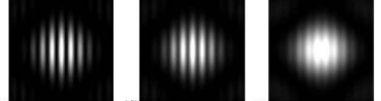
衬比度
两束光波的强度越接近，衬比度就越大，干涉条纹就越清晰。

Slide 19
（3）相长、相消干涉的条件
max
min
max
若
min
2.3 获得相干光的方法
原则：将同一波列的光分成两束，经不同路径
后相遇，产生干涉。
杨氏实验
菲涅耳双镜
洛埃镜
双面镜 双棱镜
（1）分波阵面法
等倾干涉
等厚干涉
（2）分振幅法
薄膜干涉
8

Slide 20
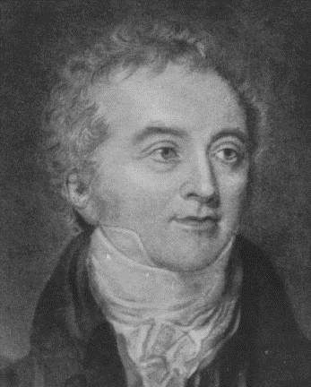
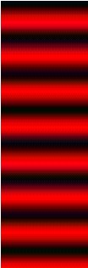
第3节 分波阵面干涉 Interference by Dividing Wavefront
3.1. 杨氏实验
Thomas Young
二级暗纹
一级明纹
S₁
一级暗纹
S₀
中央明纹
S₂
一级暗纹
平面波
一级明纹
二级暗纹
双缝干涉实验
9

Slide 21
3.2 明暗条纹的位置（真空中）
3.2.1 光程差条件
r₁
P
s₁
r₂
1级暗纹
d
0级明纹
θ
0
s₂
1级暗纹
b
max
min
注意
1º 0点处 Δr = 0 (k = 0) 是中央明纹（零级明纹）
2º 中央明纹两侧出现两条一级暗纹
10

Slide 22
3.2.2 坐标条件
P
s₁
x
r₂
d
θ
零级明纹
θ
0
s₂
b
P 点的坐标（距0点很近）
代入光程差条件得
11

Slide 23
讨论：
1º相邻两条明(暗)纹的间距 Δx=Dλ ⁄ d
干涉图样是 等间距明暗相间条纹。
2º Δx ∝ λ ⁄d
d ↓, λ↑, Δx↑
条纹分得越开。
3º x_{k} ∝ λ
若白光入射，
得彩色条纹分布。
4º λ = (Δxd )/D
由此，可测出各种光波的波长。
12

Slide 24
3.2.3 有介质时明暗条纹的位置
光程差条件：
P
1
2
S₁
n_{i}r_{i}
n₂r₂
S₂
n₁r₁
max
min
13

Slide 25
3.3 杨氏实验的又一装置
r₁
P
x
S₁
焦平面
r₂
d
θ
0
S₂
b
D ≈ f
P点的明暗条件与真空中完全相同
费马原理：从平行光的任一波面算起, 各平行光线到会聚点的光程相等（即透镜不附加光程差）。
光程差仍为： S₂b
max
min
14

Slide 26
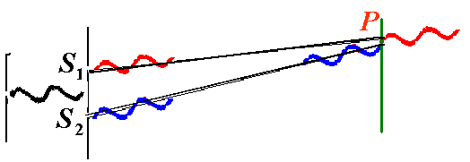
3.4 时间相干性
原子发光是间歇性的,每个波列持续的时间是
L
波列的长度
相干长度
不同波列位相关系不固定,因此不同波列相遇不能产生干涉。
普通光源的相干长度：
理论证明:
15

Slide 27
3.5 杨氏双缝干涉的强度分布
设S₁、S₂ 在P点引起的光振动:
r₁
r₂
合振动为
其中
16

Slide 28
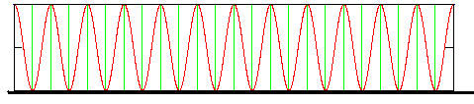
看出P点的强度I_{θ} 随θ 角变化，即 随位相差变化
注意
1º 实际上4I₀ 就是各级明纹的强度.
2º 在狭缝很窄时(保证两缝处E₁₀=E₂₀=E₀)
中央明纹附近的强度分布如下（取决于Δϕ →0 ）
17

Slide 29
3º 如果 P 点两振动的振幅不等，则有
4º 把一条缝加宽，条纹如何变化？
狭缝间距d不变, 则条纹位置不变。
则暗纹强度不为0，
明纹强度也变大
条纹反差小（有衬底）
5º 若把s向上移, 条纹如何变化？
18

Slide 30
例1. 双缝一缝前若放一云母片, 原中央明纹处被
第7级明纹占据。已知：n_{云}=1.58, λ=550nm
求：云母片厚度 l =?
解：
r₁
插入云母片条纹为何会移动？
光程差改变了!
r₂
0级明纹移到哪里去了？
上面去了
条纹级数增高一级则光程差增大几个λ ？
一个λ
光程差改变
18

Slide 31
3.6 洛埃镜
Δx=Dλ ⁄ d
d
明暗条纹的位置
D
真空中：
max
min
介质中：
将屏移到 A、B 处，紧靠镜端处总是产生暗纹，说明在镜端处反射光与入射光的相位差为π，相当于光程差λ/2，称为 半波损失。
19

Slide 32
3.7 菲涅耳双面镜分波面干涉
X
s
s
B
λ
W
W
W
1
M
1
s
1
r
x
W
1
2
d
2
α
s
2
α
M
2
r
x
r
l
D
λ
D
d

Slide 33
3.8 菲涅耳双棱镜分波面干涉
W
s
2
1
s
W
λ
d
s
2
W
1
r
x
D
λ
d
D

Slide 34

分波面干涉小结
杨氏双缝分波面干涉
菲涅耳双面镜分波面干涉
X
X
s
r
1
λ
s
B
W
s
1
x
r
x
W
W
λ
r
2
M
1
s
d
o
s
1
s
2
δ
r
r
δ
d
x
D
r
x
1
W
r
x
2
1
d
2
α
1
2
D
d
D
s
2
δ
+
k
λ
x
+
k
d
λ
条纹间隔
α
M
2
(
k
0
1
,
2
)
D
r
l
r
x
δ
,
r
x
λ
D
+
(
2
k
+
1
)
λ
2
x
+
(
2
k
+
1
)
λ
D
d
d
λ
(
k
0
,
1
,
2
)
2
d
D
洛埃镜分波面干涉
菲涅耳双棱镜分波面干涉
X
W
1
X
W
λ
r
x
W
2
s
W
2
s
1
d
s
W
λ
d
s
M
半波失损
r
x
2
W
1
r
x
s
D
λ
D
λ
D
d
d
D

Slide 35
上节内容回顾
1. 光程
光波经过长度L，折射率n的均匀介质后，位相变化
λ_{o}
n
L
可以等效成光在真空中传播的几何路程为nL，称作光程
光经过多个不同介质以后的位相变化：
位相差与光程差：
光在界面的反射：注意考虑半波损失

Slide 36
上节内容回顾
2. 光的干涉
光的干涉
位相差条件
max
光程差条件
min
双缝干涉(坐标条件)
条纹特征
等倾条纹
等厚条纹
动态反应
位相变化、光程变化、光强变化等对条纹的影响

Slide 37
上节内容回顾
3. 杨氏双缝干涉
r₁
P
s₁
r₂
d
零级明纹
θ
0
s₂
b
max
光程差条件
min
条纹间距
Δx=Dλ ⁄ d
光强分布
动态反应：缝加宽，缝间距d变化，光源强度/位置变化。。。
在介质中：
Δx=Dλ ⁄ nd

